Slide 1
Self-Driving with CNN
Franz Maguiña Aranda

Slide 2
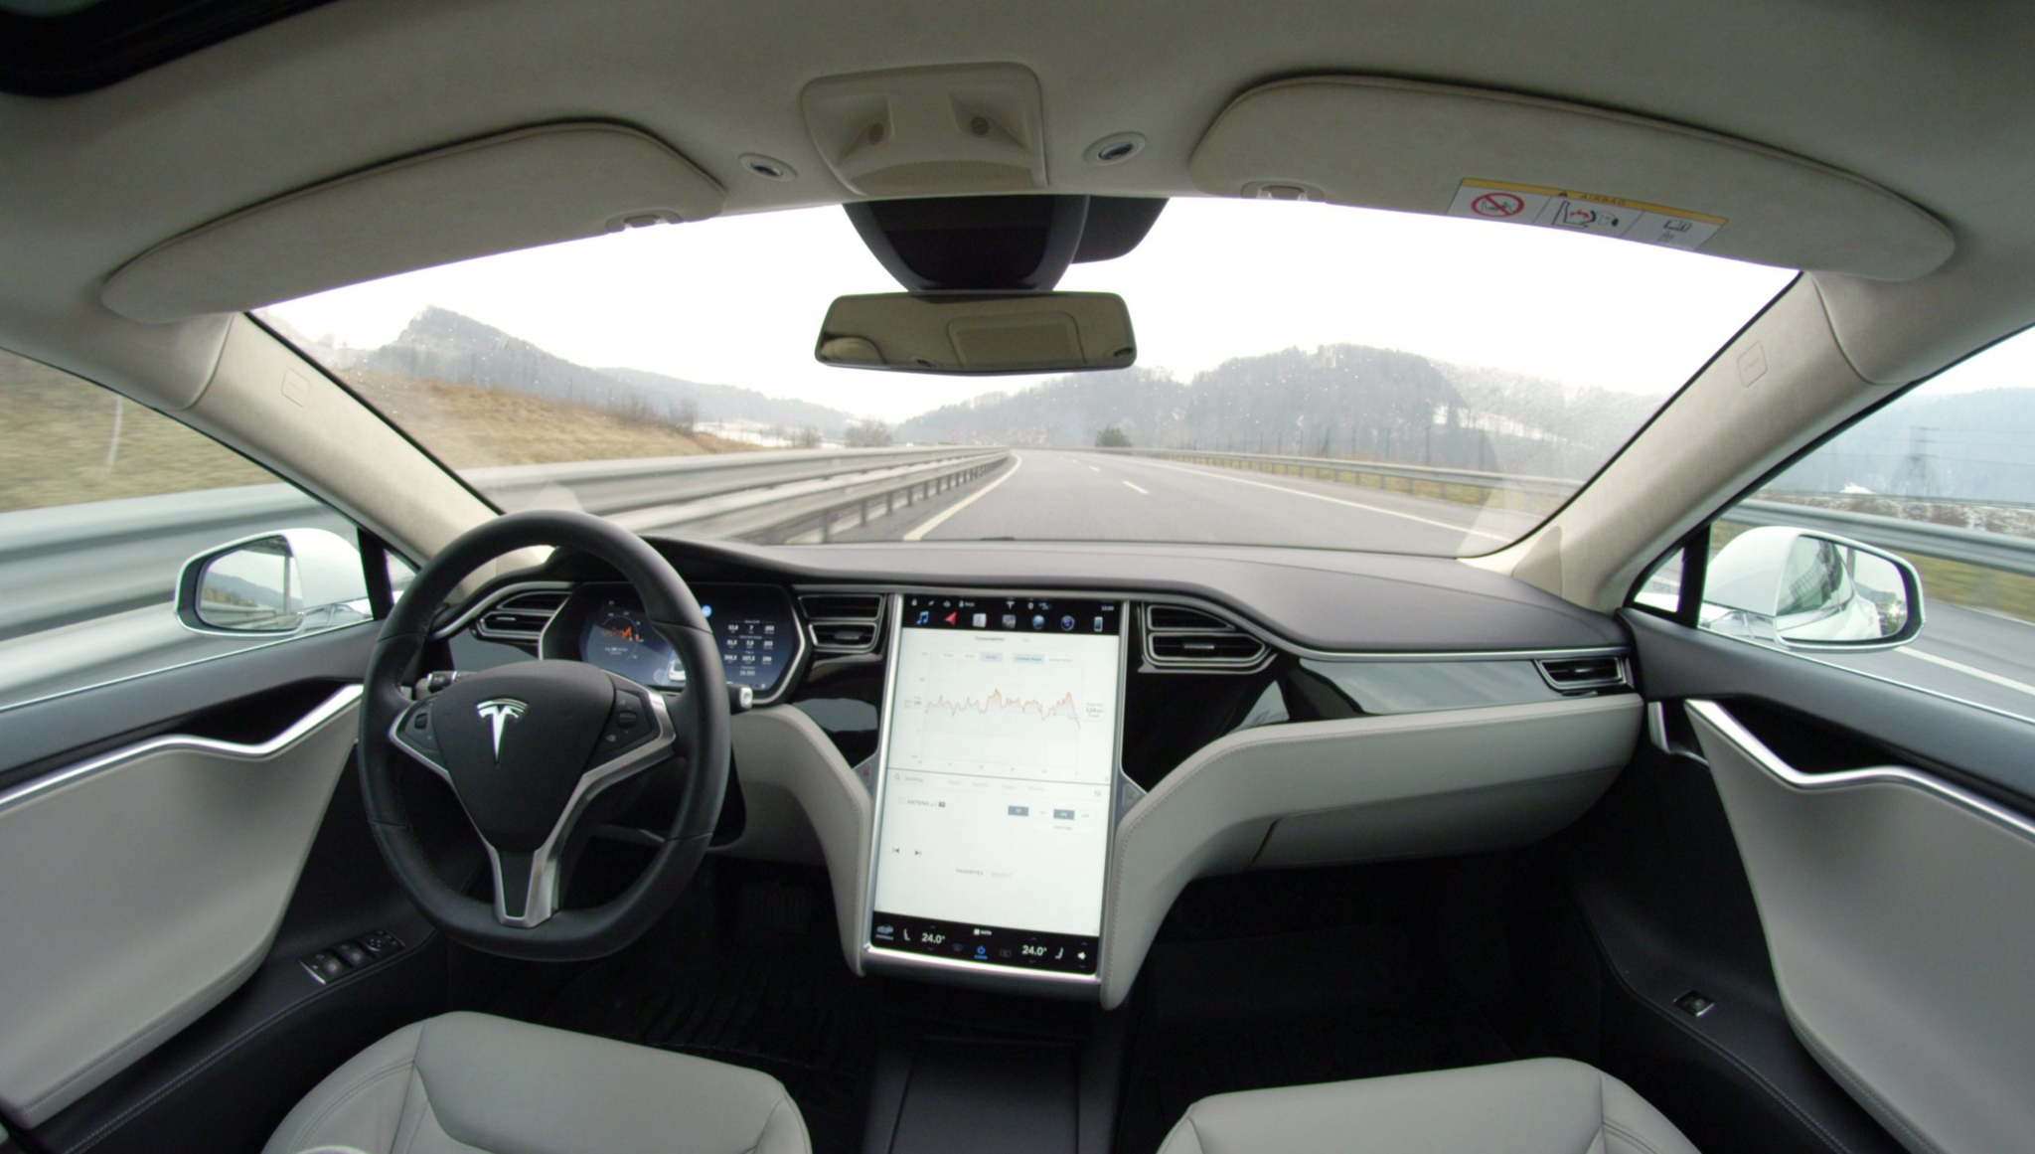
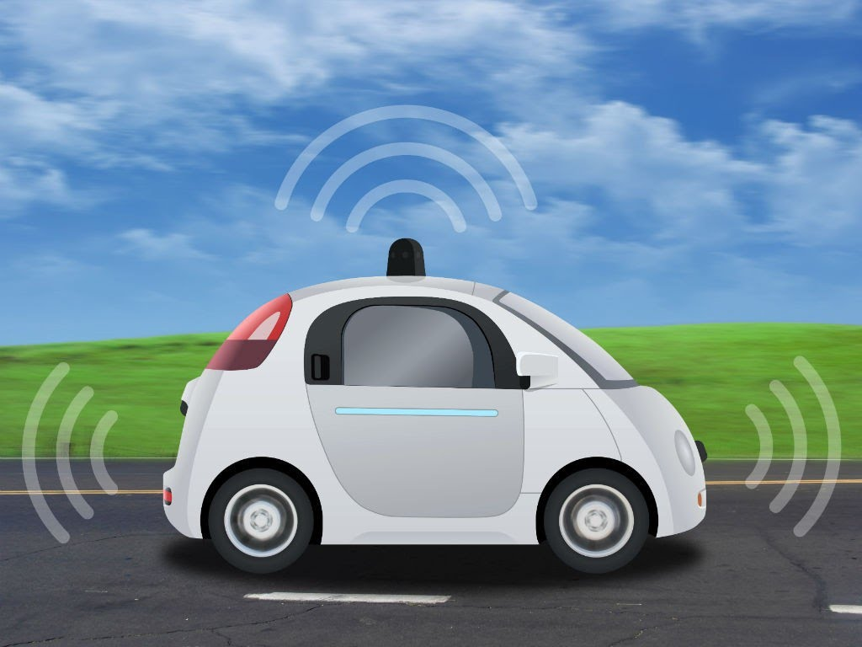
Introducción

Slide 3
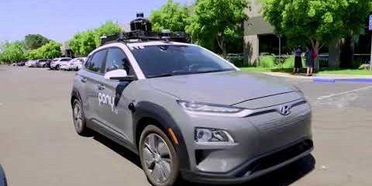
Objetivos
Navegar de forma autónoma, detectando objetos a su alrededor y navegar sin intervención humana. Para este proyecto se plantea en navegar mediante las imágenes captadas por una cámara frontal

Slide 4
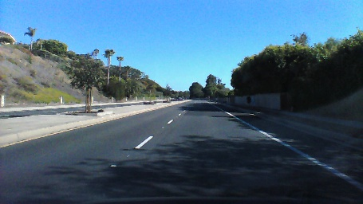
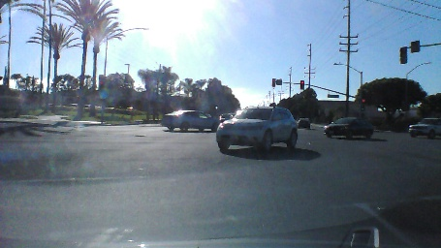
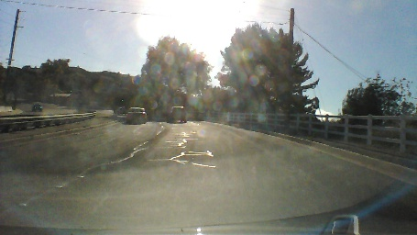
Imágenes de Entrenamiento
https://github.com/SullyChen/driving-datasets

Slide 5
Imágenes de Entrenamiento
formato de archivo: 1.jpg 0.000000,2018-07-01 17:09:44:972
ángulo de inclinación: 0.000000

Slide 6
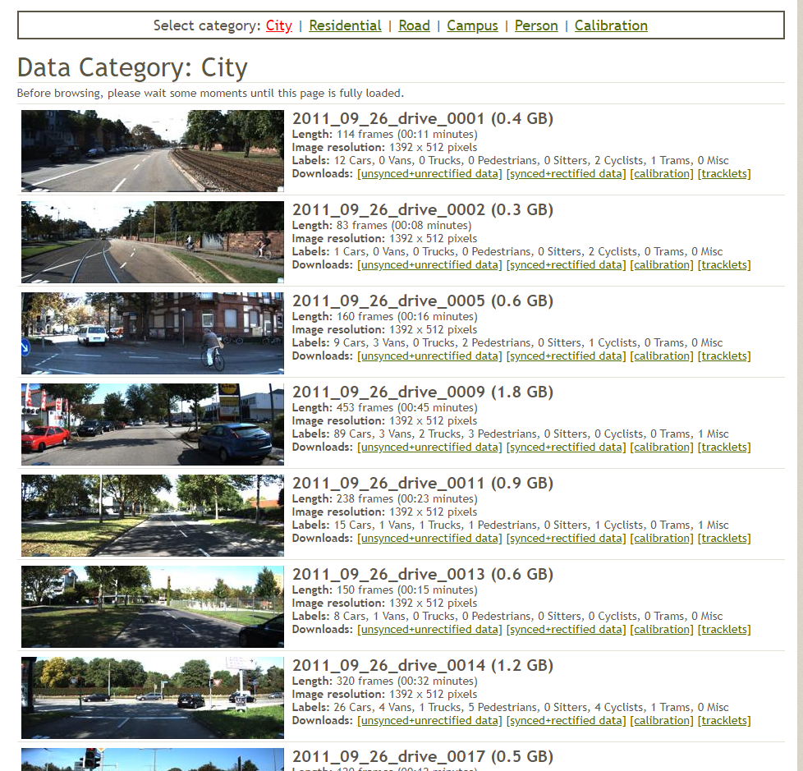
Imágenes a Probar
http://www.cvlibs.net/datasets/kitti/raw_data.php

Slide 7
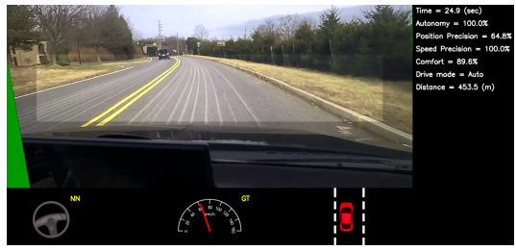
Papers Anteriores
End to End Learning for Self-Driving Cars (2016)

Slide 8
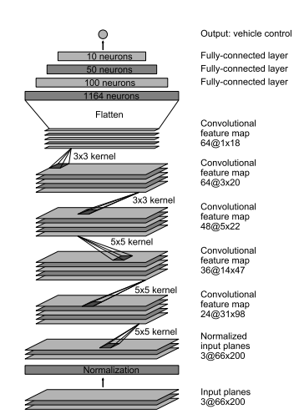
Arquitectura del Paper

Slide 9
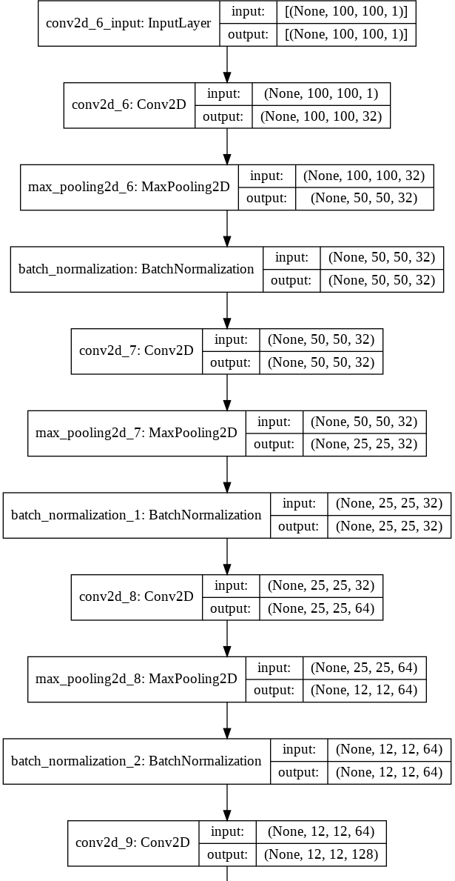
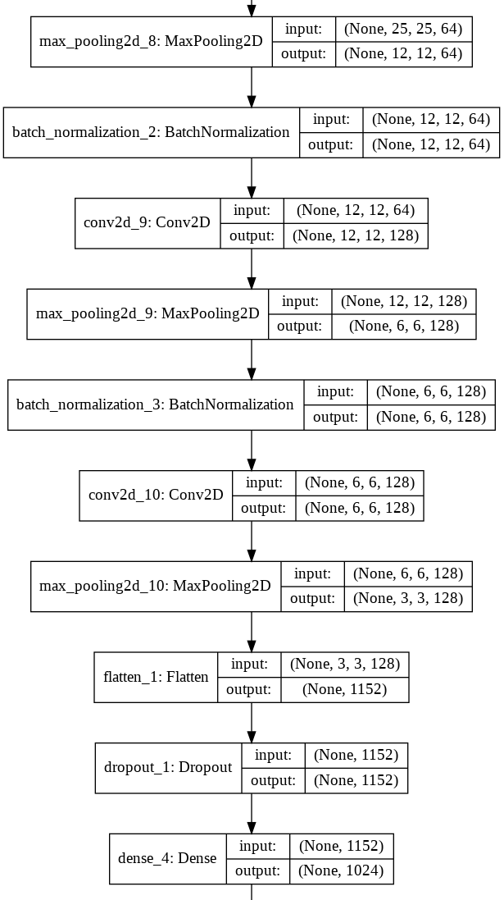
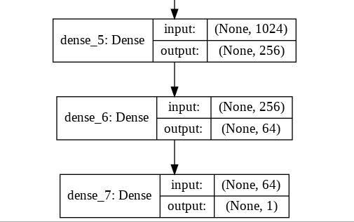
Modelo Propuesto

Slide 10
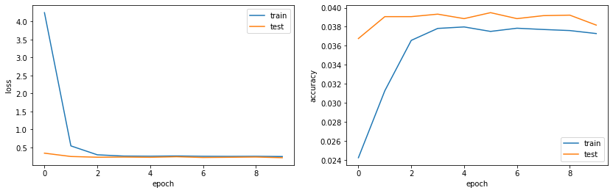
Resultados - Modelo Propuesto

Slide 11
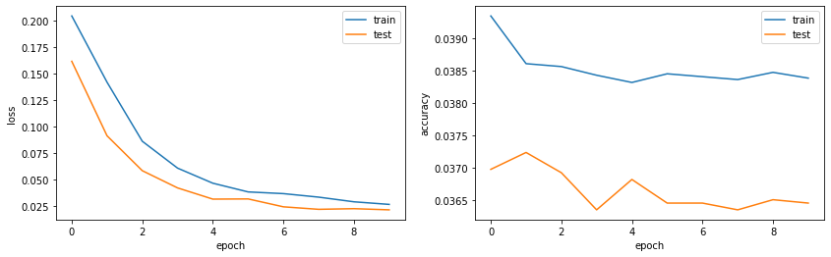
Resultados Modelo Paper

Slide 12
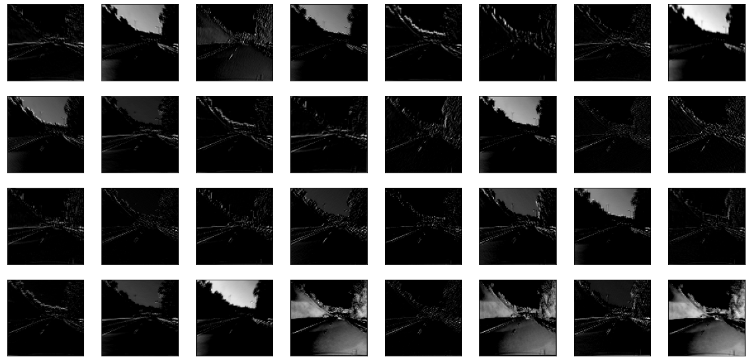
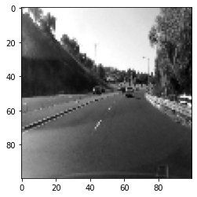
¿Que ven los modelos? - Mejor Caso
Modelo Paper

Slide 13
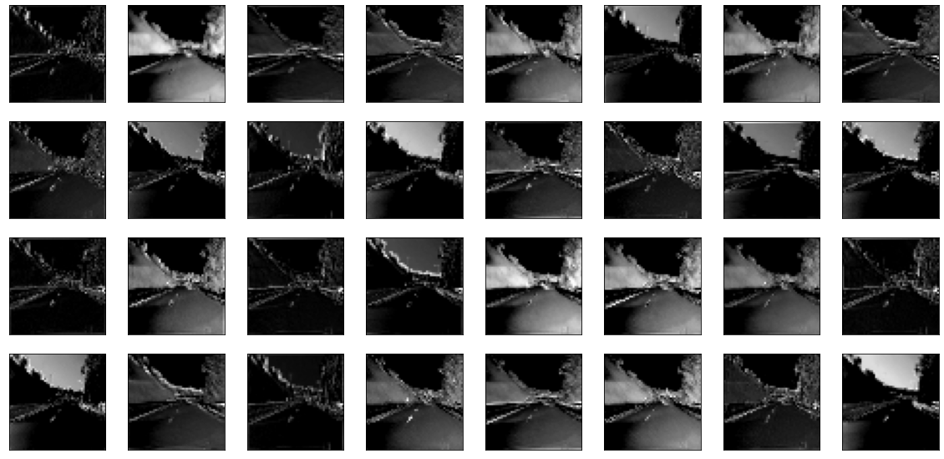
¿Que ven los modelos? - Mejor Caso
Modelo propuesto

Slide 14
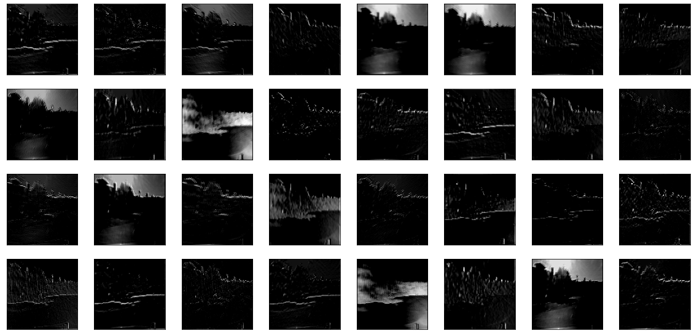
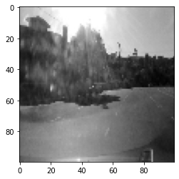
¿Que ven los modelos? - Peor Caso
Modelo Paper

Slide 15
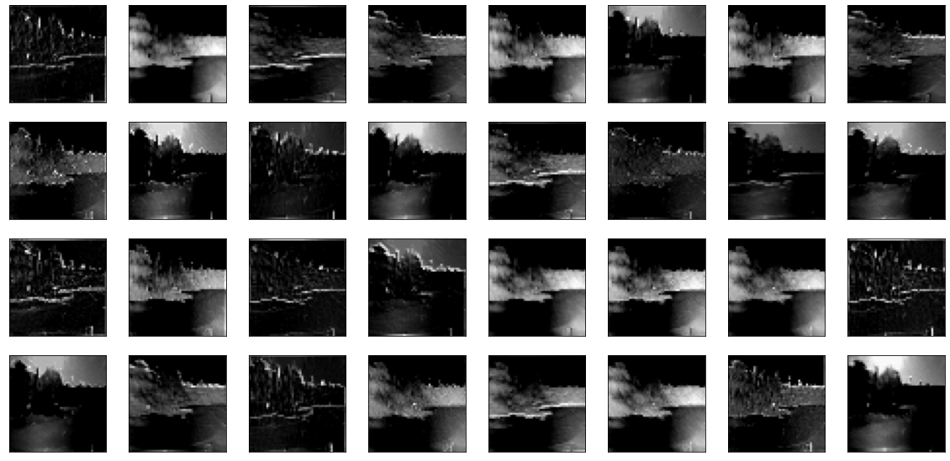
¿Que ven los modelos? - Peor Caso
Modelo propuesto

Slide 16
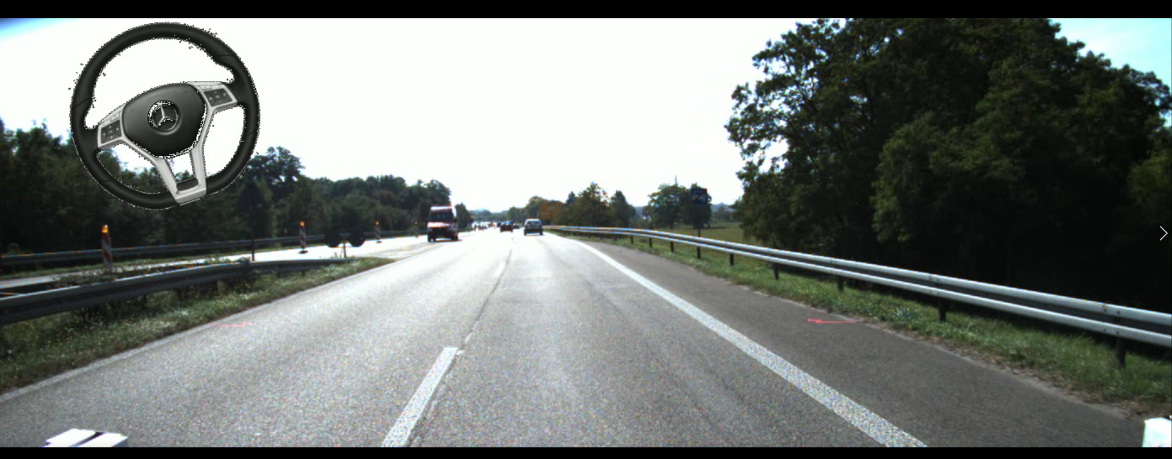
Video Aplicativo

Slide 17
Conclusiones
Es posible detectar el camino de un ruta y predecir el movimiento del timón.
Mediante más hiperparametros y filtros el modelo del paper, se logró mejorar el recorrido de de distintas rutas, como en un estacionamiento, carretera y curvas.

Slide 18
Gracias

